Slide 1
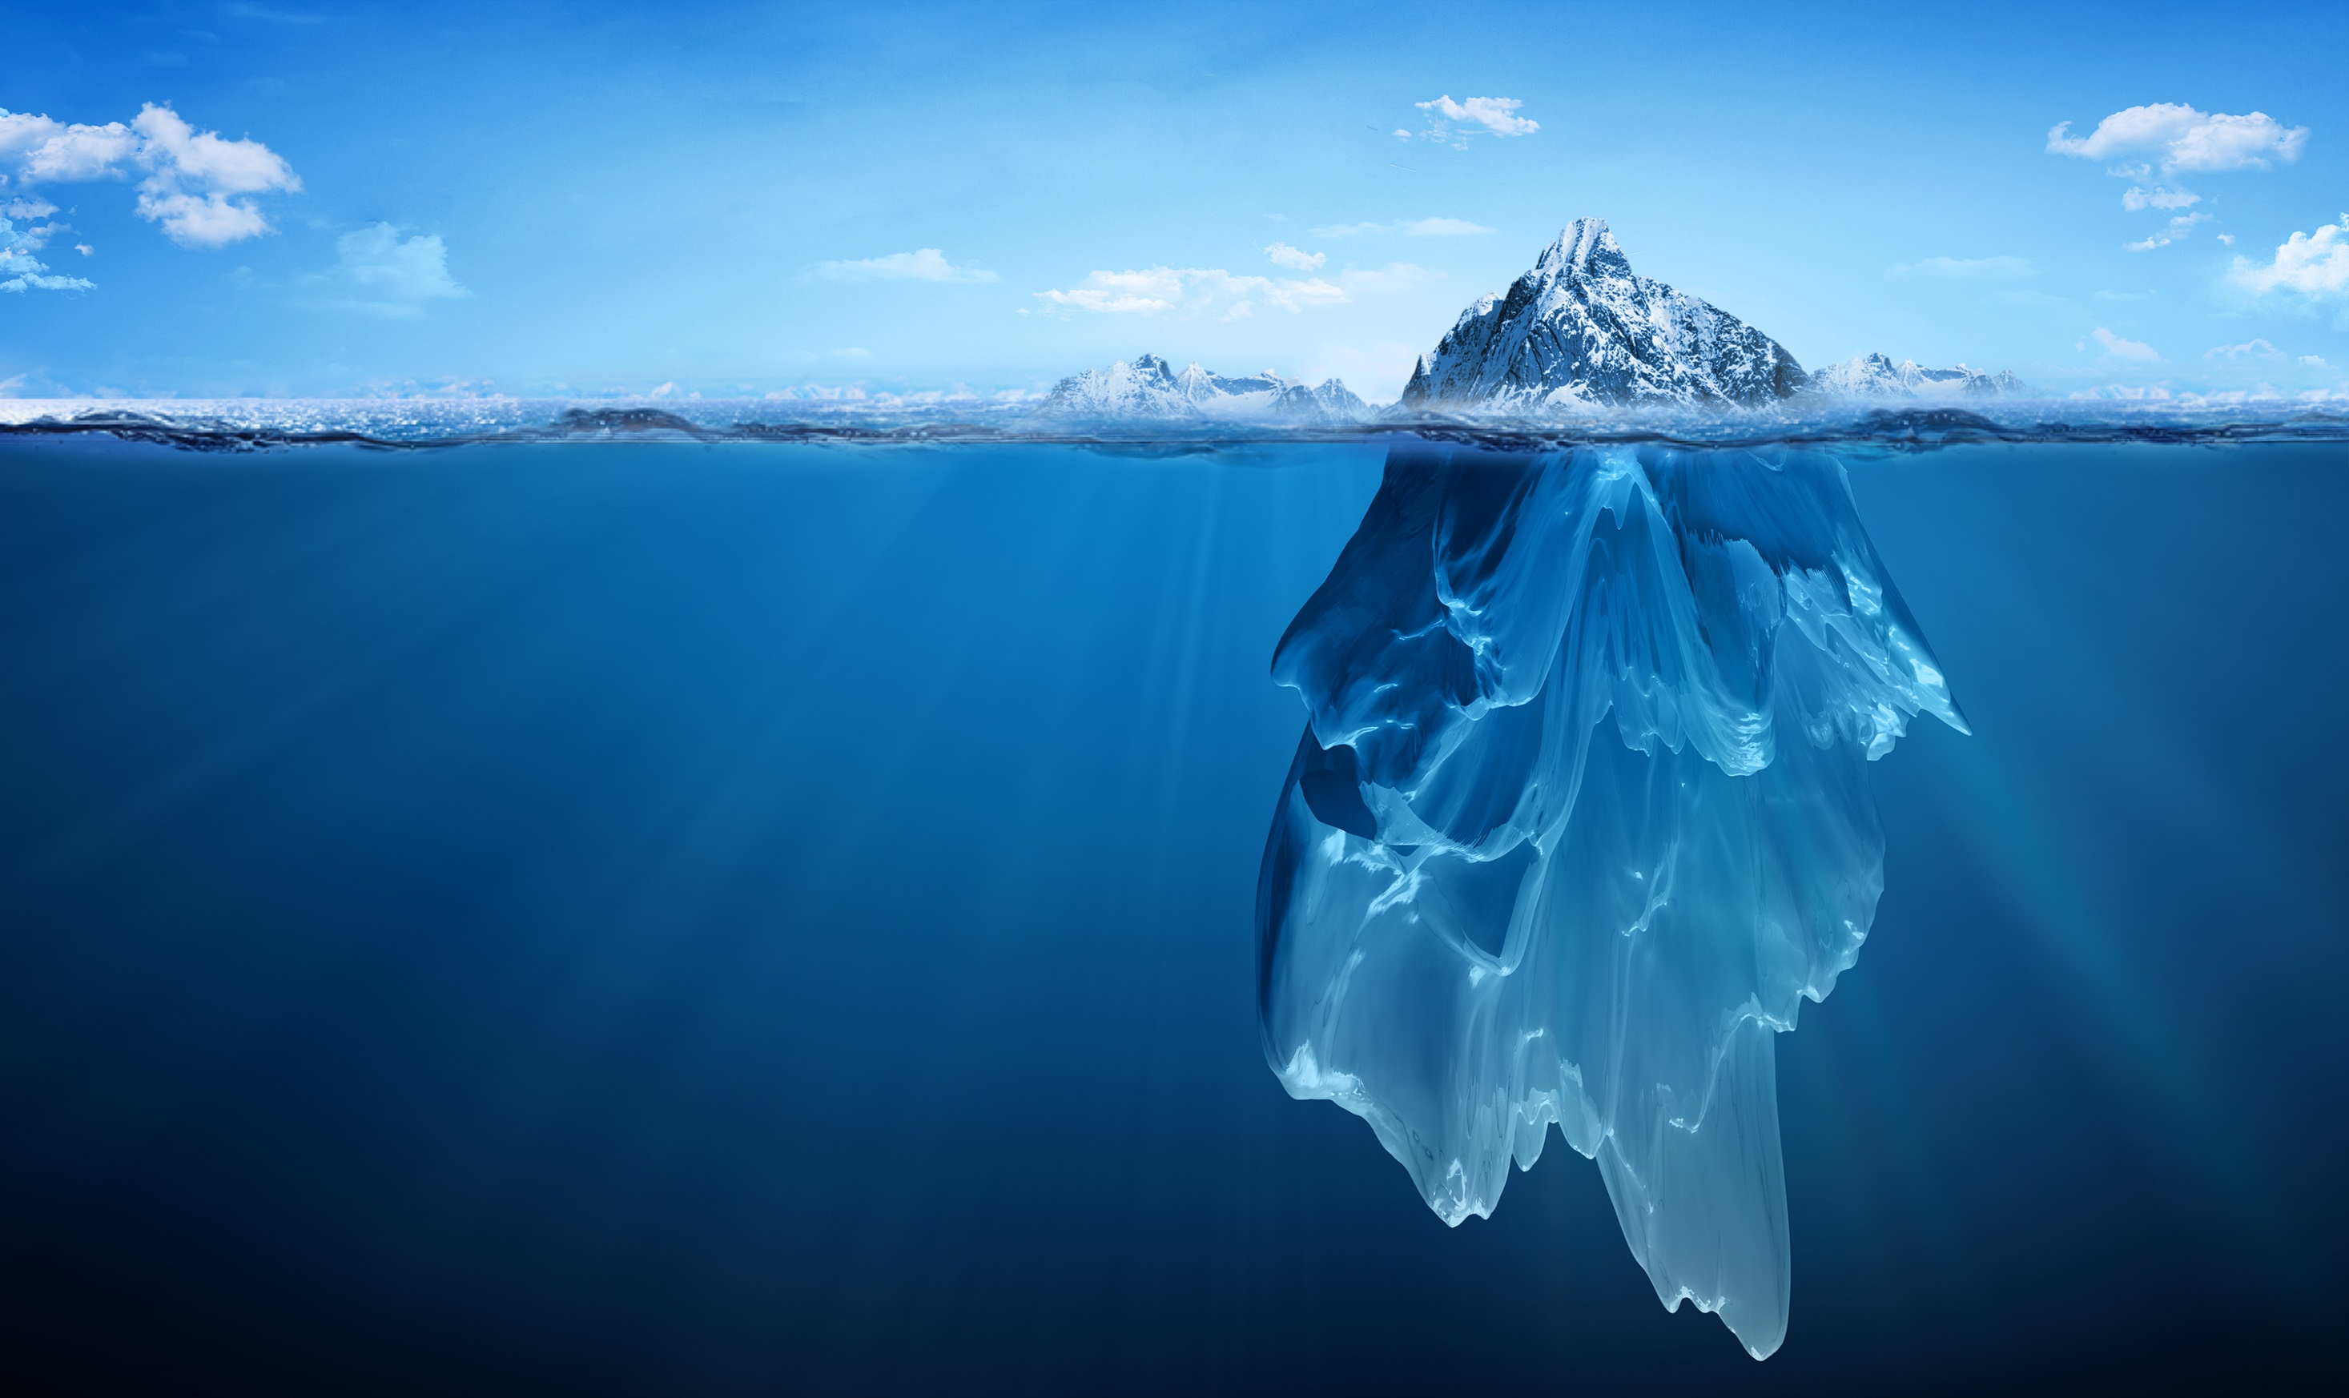
海洋环境
同济大学
揭秘极地与海洋
与
人类
汇报人：2251745 张宇
ppt制作：黄恩泽 吴宗桦
海洋环境是地球环境的最重要组成部分，保护海洋环境迫在眉睫

Slide 2
01
海洋的眼泪：福岛核事件
目 录
Japan releases nuclear contaminated water
02
海洋环境对人类生活的影响
CONTENTS
The impact of the marine environment on human life
03
人类的省思
Human Reflection and Measures

Slide 3
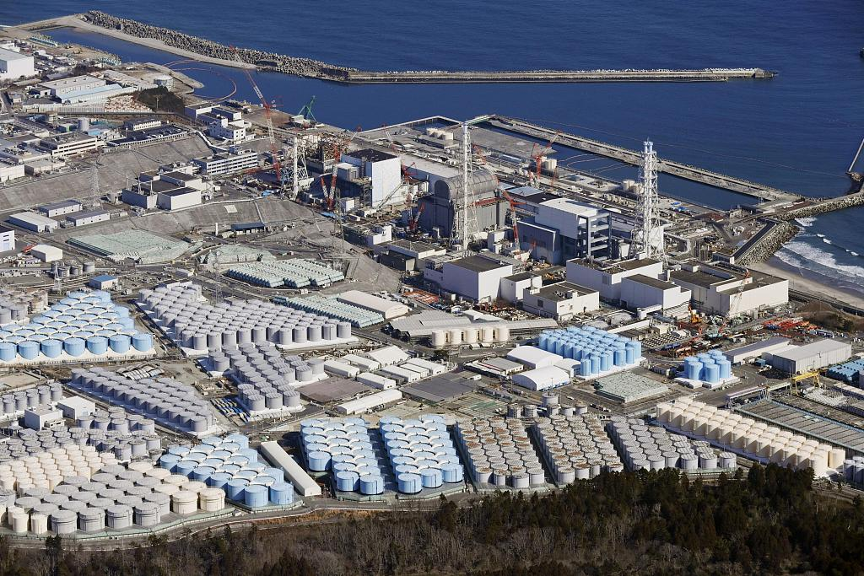

同济大学
揭秘极地与海洋
01
海洋的眼泪：福岛核事件
Japan releases nuclear contaminated water

Slide 4

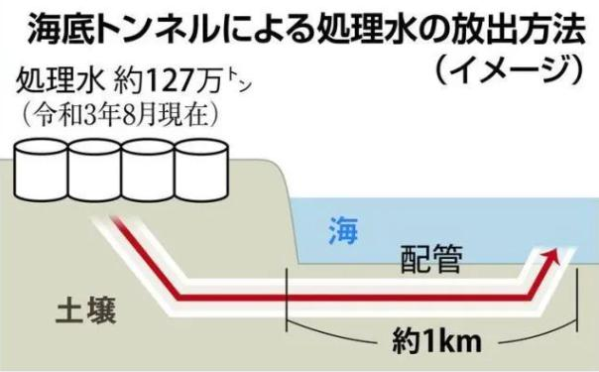
正式排海
核污水来源&事件经过
东京时间8月24日下午1点，日本东京电力公司正式开始核污水排海作业，第一阶段的核污水排海将持续17天，累计约7800吨。前不久，11月2日，该公司启动第三轮核污染水排海,预计将持续到11月20日,排放量约为7800吨。
2011年3月11日，日本发生了9.0级大地震，
海啸引起的海水侵入福岛第一核电厂核电站设施和机组；应急发电机被海水影响造成断电，全厂停电；
无法把堆芯热量排到最终热阱；
在被迫泄压后，锆金属包壳在高温下与水作用产生了大量氢气导致爆炸；
和外界无法通讯；
道路设施损坏严重救援无法到达；
救灾抢险失败，不得不向堆芯注入淡水，直到淡水用完，开始注入海水降温，形成核污染水。

Slide 5
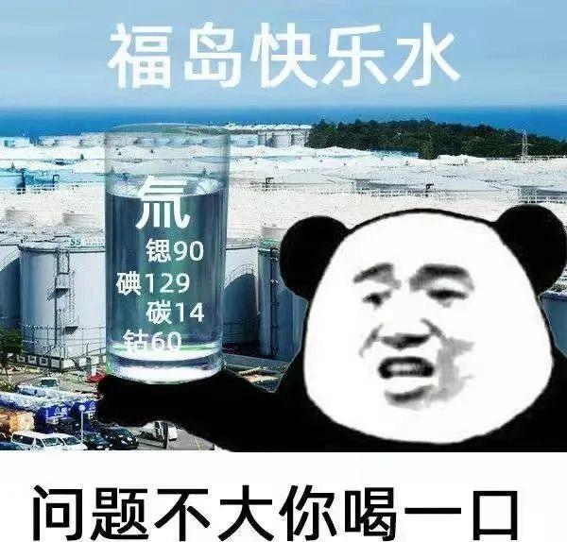
核污染水
日本排放的核污水中共含有64种放射性元素，包括但不限于碳14、碘131、铯137、锶90、钴60和氚等，这些放射线元素将随着核污水进入海洋。
很多核素人类尚无处理手段，其中碳-14半衰期高为5370年，碘-129的半衰期高达1570万年。
2023年度预计排放约3.12万吨，氚总量为5兆贝克勒尔即5*10¹²Bq（这还不包括其他核素）。
除去核污水的核素含量，而后经估计事故对大气泄露的放射性物质总量为3.7*10¹⁷~6.3*10¹⁷Bq,地震时2号机组向大海泄露520吨高放射性核废水，约有放射性4.7*10¹⁵Bq。

Slide 6
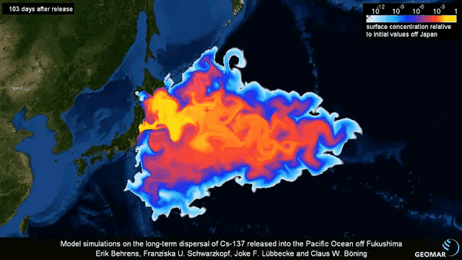
没有先例
清华大学深圳国际研究生院海洋工程研究院张建民院士、胡振中副教授团队从宏观和微观两种不同的角度分别建立了海洋尺度下放射性物质的扩散模型，并实现了福岛核污水排放计划的长期模拟。
其中，宏观模拟结果表明，核污水在排放后240天就会到达我国沿岸海域，1200天后将到达北美沿岸并覆盖几乎整个北太平洋。
日本这样不负责的行为遭到社会各界的强烈抨击抵制，相关报道表示，日本花费700亿日元进行负面消息公关，坚持宣传核污水无害。（约35亿人民币）
中国常驻联合国副代表耿爽在《联合国海洋法公约》第31次缔约国会议上行使答辩权，驳斥日本代表的错误言论，敦促日方撤销以海洋排放方式处置福岛核电站事故污染水的错误决定。
然而对于没有先例的核污水大规模排放，人类没有足够的科学考察和历史经验去应对这次事故。但是我们敦促日本和东电公司应该保护海洋，保护环境，保护人类和自然界其他生物安全。

Slide 7
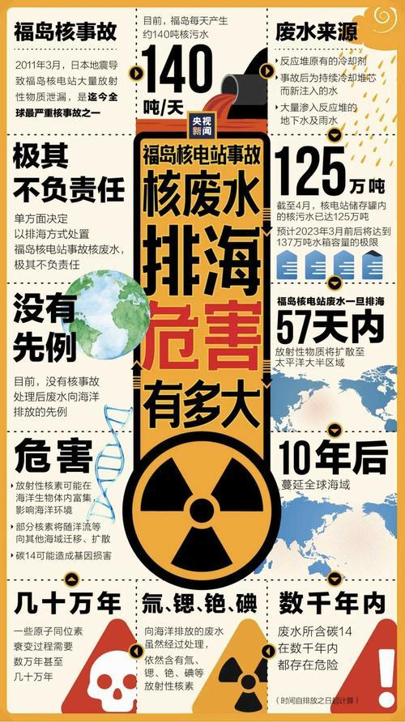
关于危害
排放的核污水经由全地球的海洋给中和稀释后，可能达到了原子能委员会所说的标准，但是富集现象会导致食物链越高级，生物含放射性元素水平越高，实际上会危害包括人类在内的大部分生物。
这些核素被摄入或吸入时，它们很快就会在人体内积累，从而引起放射性损伤，导致严重的健康问题，例如骨骼和肌肉组织的疾病，同时也大大提高患癌（如甲状腺癌）几率。

Slide 8
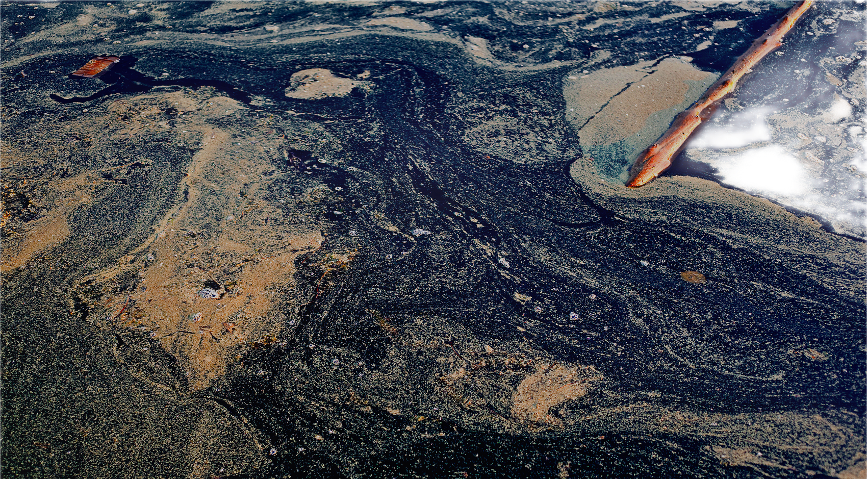

同济大学
揭秘极地与海洋
02
海洋环境对人类生活的影响
The impact of the marine environment on human life

Slide 9

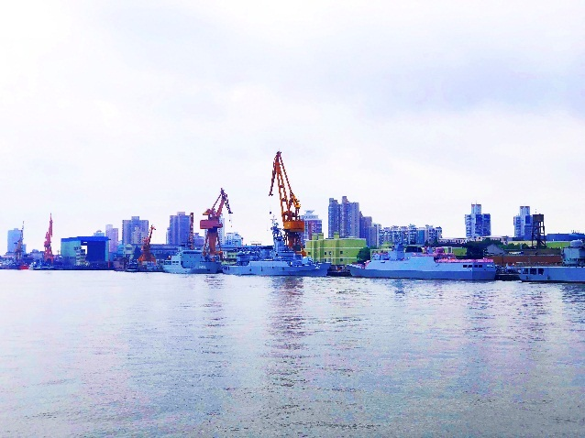
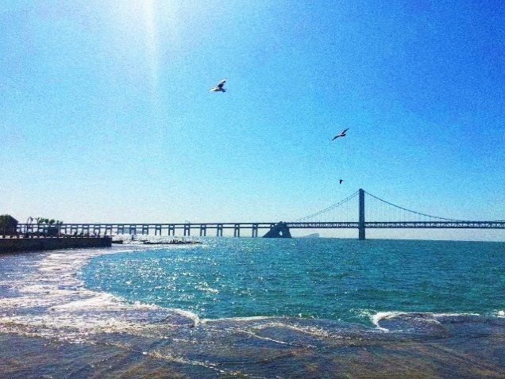
主要分为以下三点
人类健康
经济发展
生态环境

Slide 10
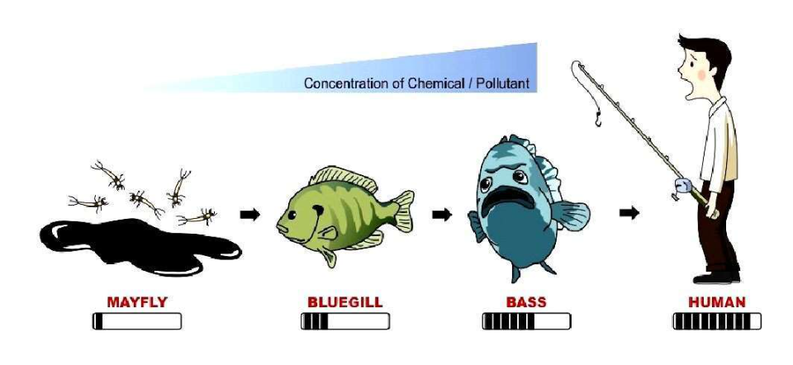
海洋环境与人类健康
海洋废弃物物会进入海产品体内
有毒物质会沿着食物链富集
食物相暴露通常被认为是污染物生物富集的主要途径,污染物可通过高营养级生物的捕食作用随着营养级的增加而逐级积累。

Slide 11
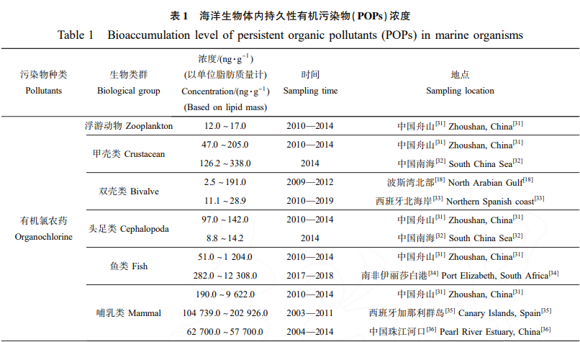
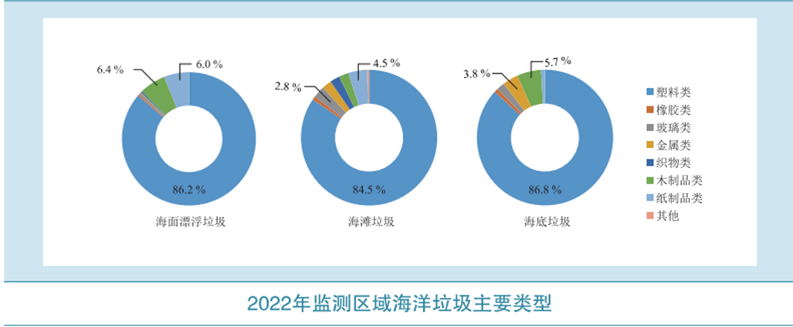
海洋环境与人类健康
持久性有机污染物(POPs)
POPs 具有高毒性、环境持久性、长距离迁移能力和高 生物累积性， 能对人类和动物造成大范围和长时间的 危害，导致人体的内分泌系统发生紊乱，破坏人的生殖 和免疫系统，并进一步诱发癌症和神经系统疾病。

Slide 12
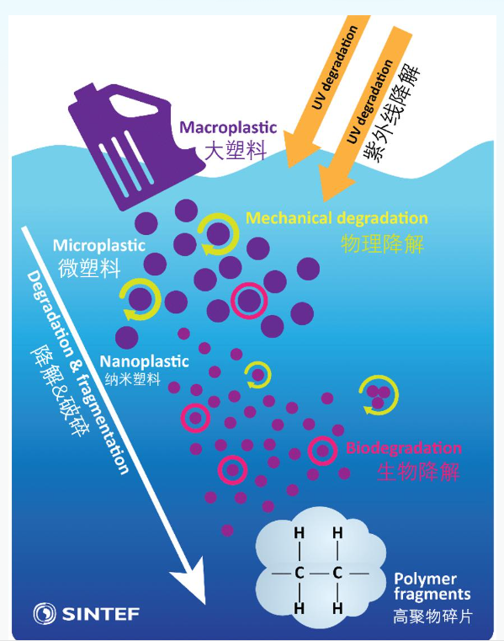
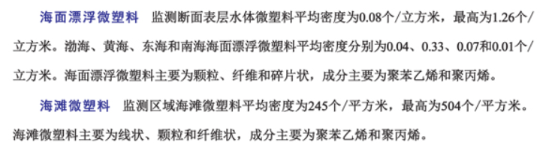
海洋环境与人类健康
——微塑料
直径小于5毫米的塑料颗粒
微塑料现已广泛存在于全球海洋环境中
研究表明，塑料微粒中的化学物质可能对人体的免疫系统、内分泌系统和神经系统产生负面影响，甚至引发癌症等疾病
我国的海洋塑料垃圾分布情况

Slide 13
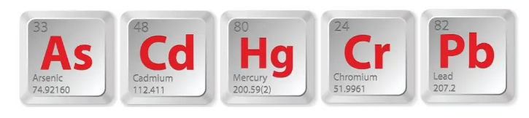
海洋环境与人类健康
——重金属元素
——放射性元素
导致机体中毒，或有致癌、致畸

Slide 14
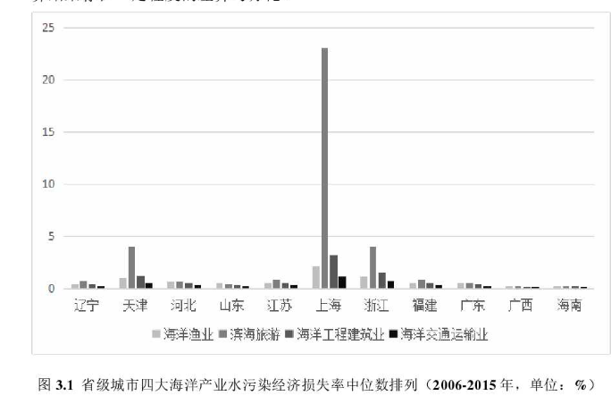
海洋环境与经济发展
海洋经济
旅游业
渔业

Slide 15
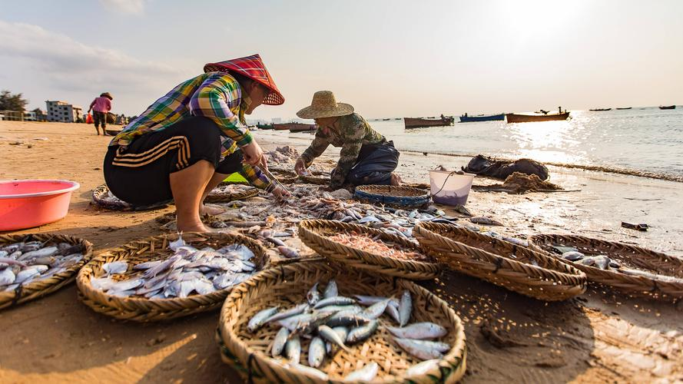
海洋环境与渔业
海洋环境与经济发展
1.海洋污染料对海洋渔业生物带来毒性效应
——以微塑料为例
导致海洋渔业生物摄食率降低，缩小其活动范围，捕捞难度加大
抑制海洋渔业生物生长，带来长度的减少和体重的减轻
导致海洋渔业生物繁殖能力下降，捕捞数目下降

Slide 16
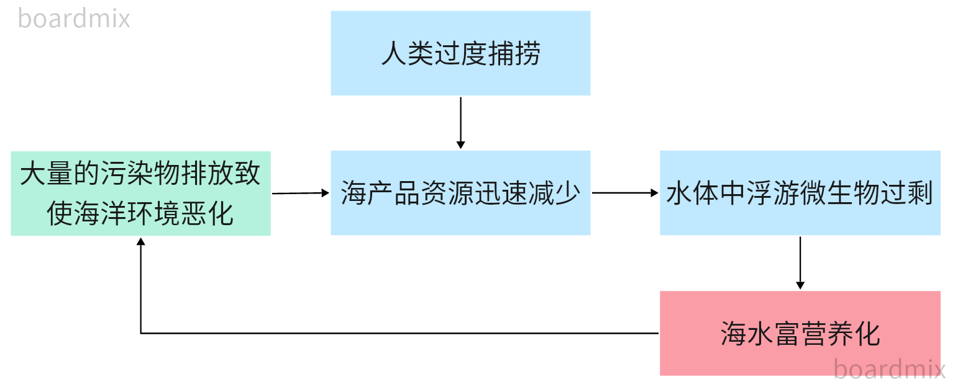
海洋环境与渔业
海洋环境与经济发展
2.海洋污染、人类过度捕捞造成渔业资源枯竭

Slide 17
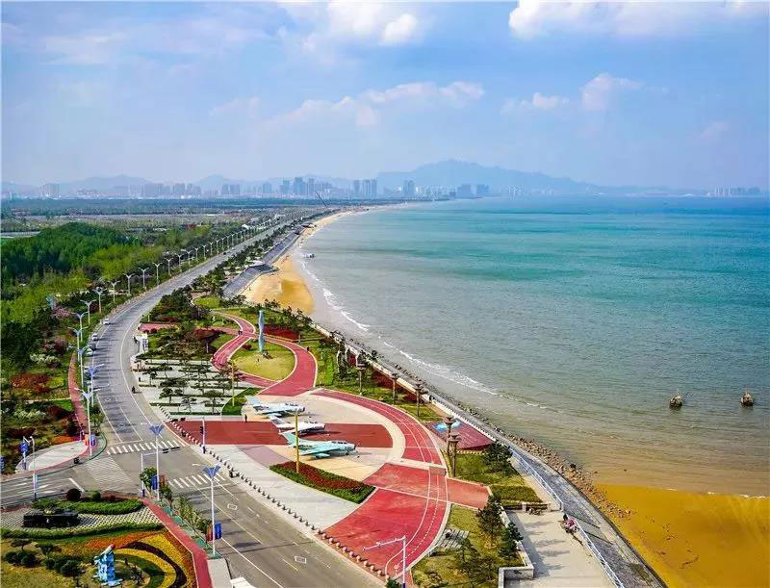
海洋环境与经济发展
海洋环境与滨海旅游业
1.海洋环境是滨海旅游业赖以生存的根本资源
海洋环境破坏的直接影响：
海水质量下降，影响海水的景观价值，破坏海水浴场的游泳功能
岸滩与礁石美学特征削弱，礁石的观赏价值下降，沙滩的休憩功能被损害
游客少了！

Slide 18
海洋环境与滨海旅游业
海洋环境与经济发展
2.滨海旅游业具有较强的产业关联性
海洋环境会直接决定与之匹配的其他服务业的发展状况，
并产生一系列的连锁反应。
景区观光娱乐设施损害，设施维护成本上升
3C
海洋环境破坏的间接影响：
与之相关的餐饮业、宾馆业、交通业、商业以及旅游中介业受损
地区政府环境海洋环境治理能力受到质疑，地方景区声誉受损

Slide 19
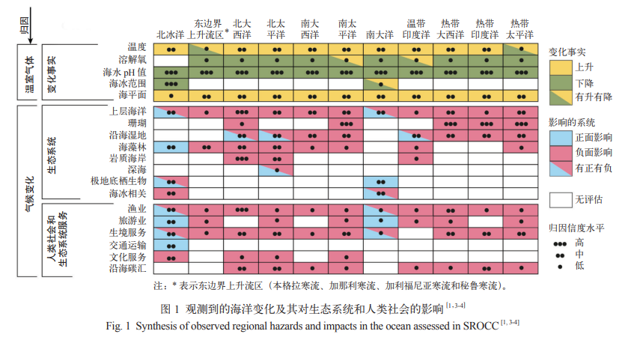
海洋环境与生态环境
1.海洋环境的变化会对人类赖以生存的生物圈产生多种负面影响

Slide 20


海洋环境与生态环境
2.海洋环境的恶化降低生态系统的稳定性
●生物多样性锐减
●种群数量下降
●生物多样性锐减
●种群数量下降
海洋生态系统
海岸带生态系统
●湿地减少、多样性下降、
结构和功能退化
●气候变暖、富营养化和缺
氧之间的相互作用加剧海
洋环境恶化
●海洋动物生物量下降
●物种迁移加剧，破坏生态
平衡
●生物多样性锐减
●种群数量下降

Slide 21
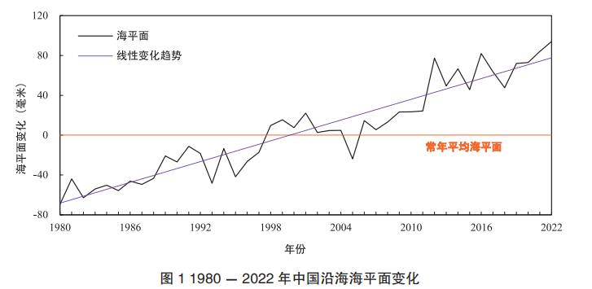
海洋环境与生态环境
3.海洋环境的恶化带来麻烦
海平面上升
受高海平面、天文大潮和强降雨等共同作用，中国沿海发生了许多复合型滨海洪涝， 造成较大经济损失；沿海地区咸潮入侵总体加重，部分监测岸段海岸侵蚀加剧。
海洋温度上升
全球海洋温度和海平面上升明显、海气相互作用加强，产生气候效应导致气候异常，沿海地区出现台风、海洋热浪、持续高温等极端天气的概率加大。

Slide 22
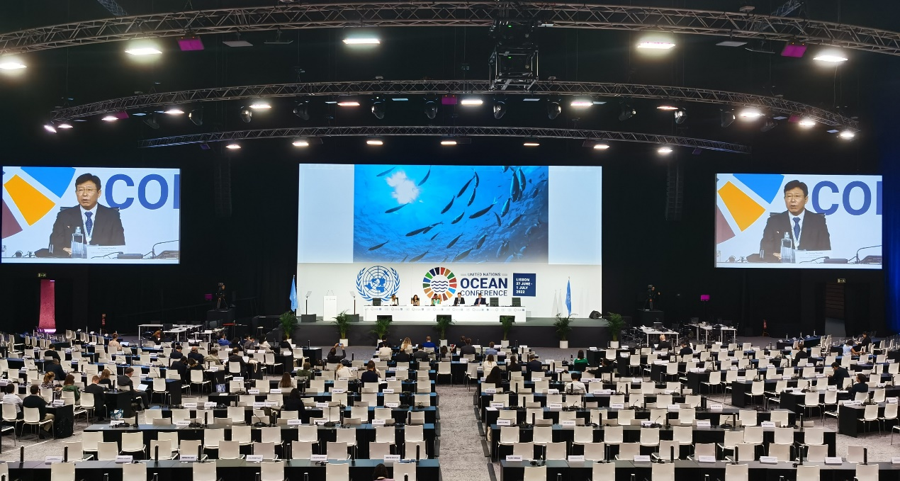

同济大学
揭秘极地与海洋
03
人类的省思
Human Reflection

Slide 23
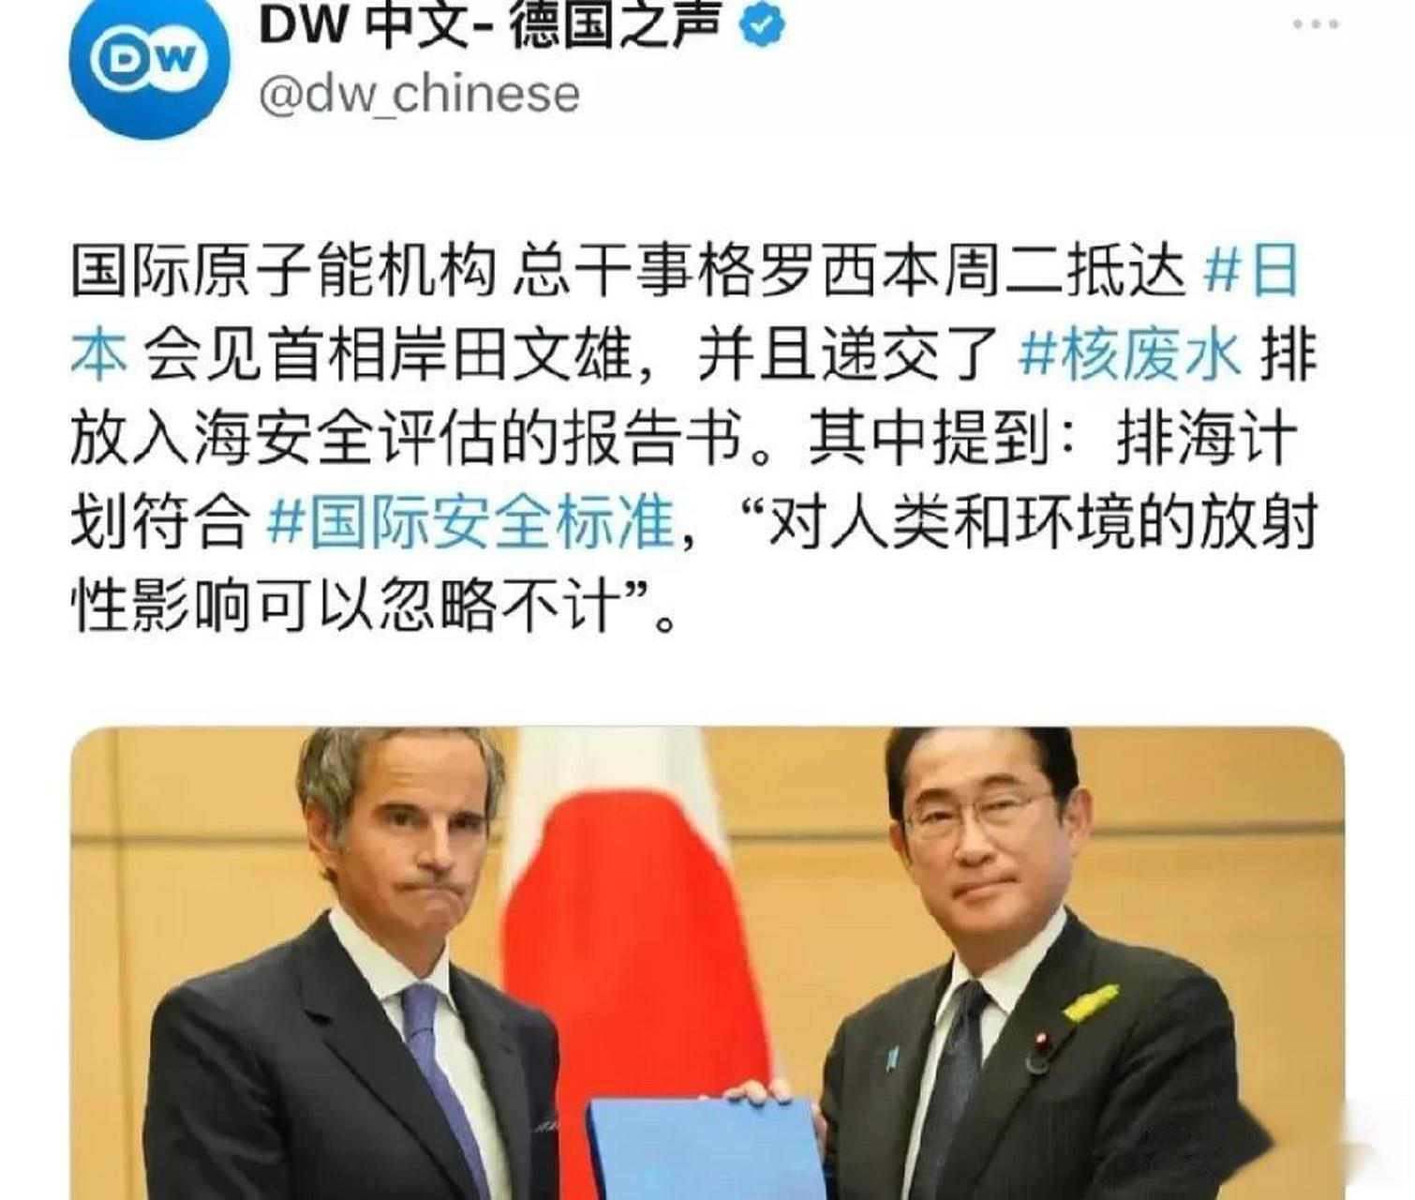
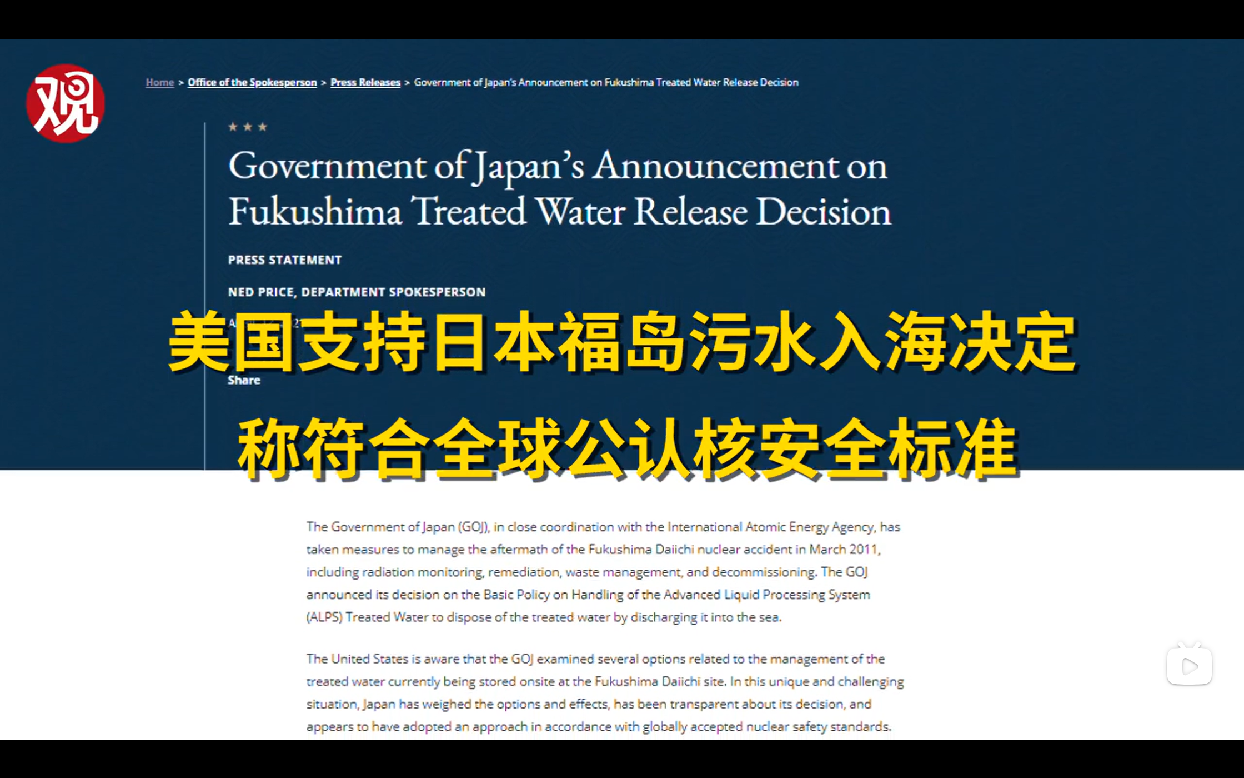
反省？
在辽宁大学日本研究中心客座研究员陈洋看来，日本是美国的盟友，美国在政治、经济等很多领域的态度，都会直接或间接影响日本政府的决策。
正是因为美国的默许和纵容，才使日本敢无视周边国家和地区的强烈反对，一步步推进核污染水的排海进程。

Slide 24
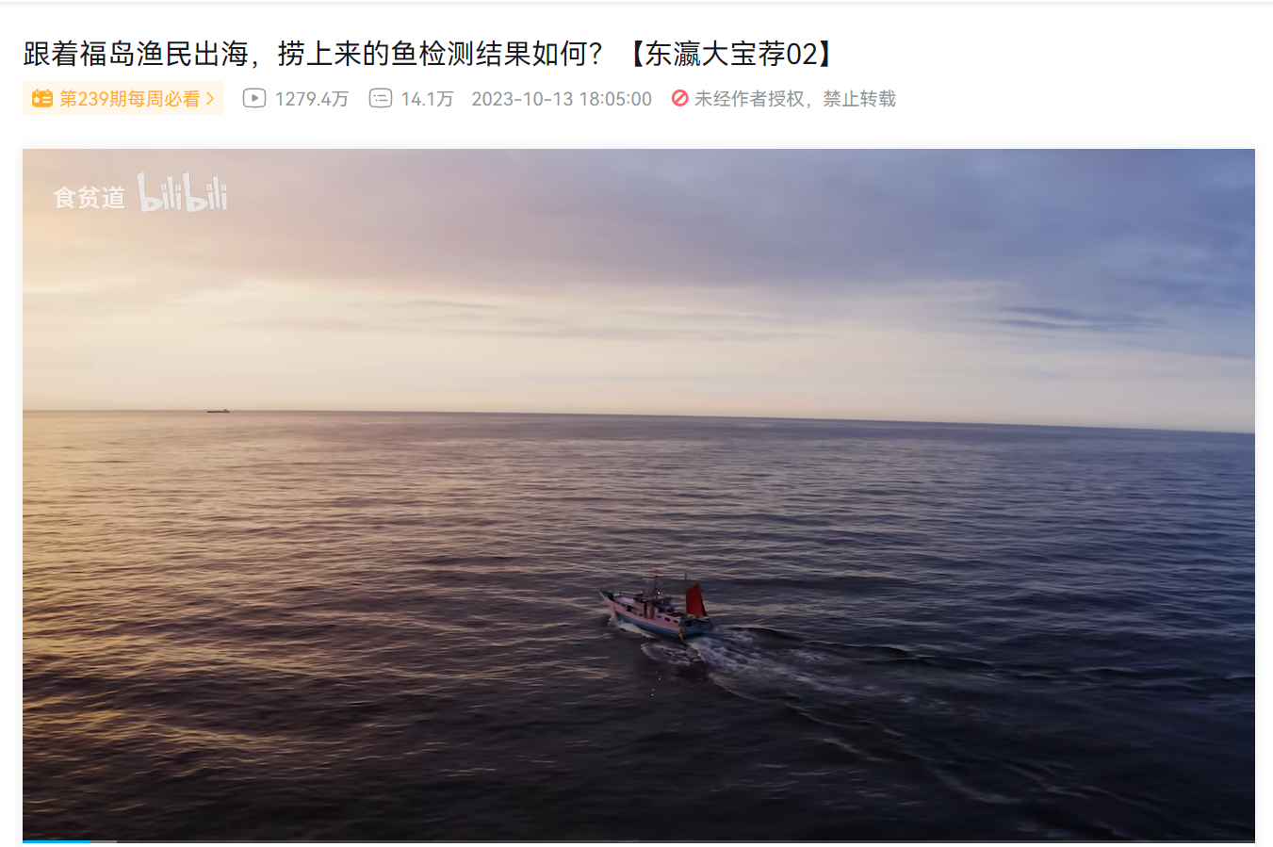
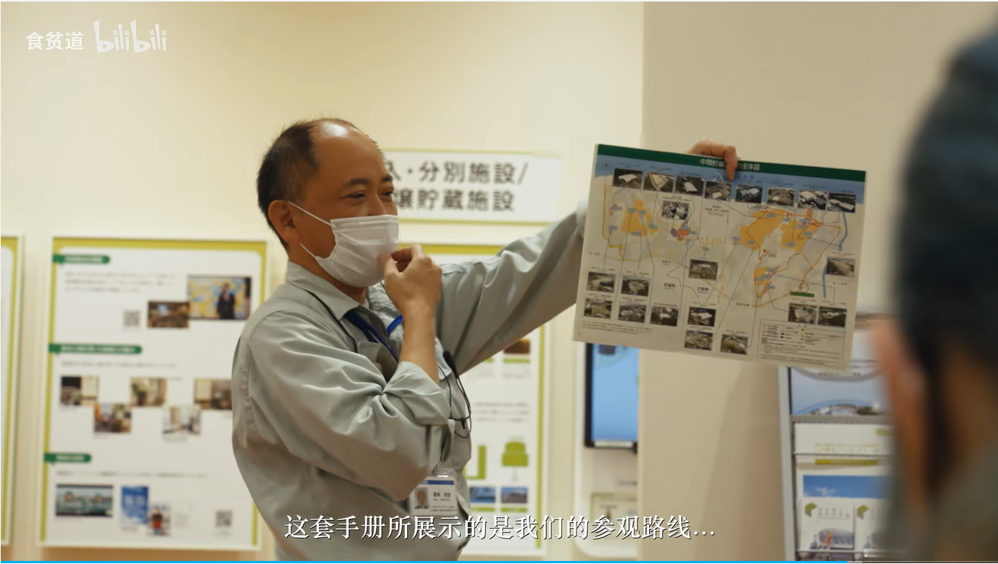
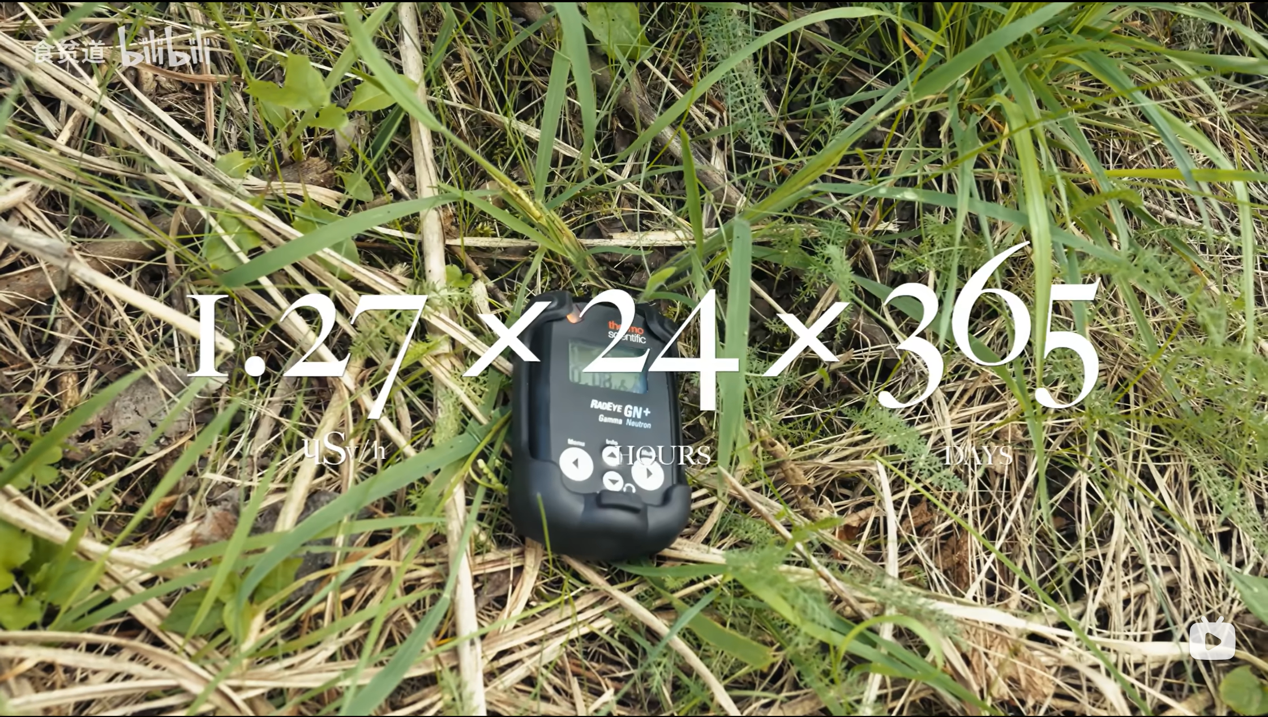
心声
B站有一位UP主食贫道在10月13号发布了一则视频，在50分钟的视频里，他作为一名“战地记者”，在福岛当地进行采访记录，让我们听到了当地居民的心声、民众的无奈和盖革计数器的苍白的滴滴声

Slide 25
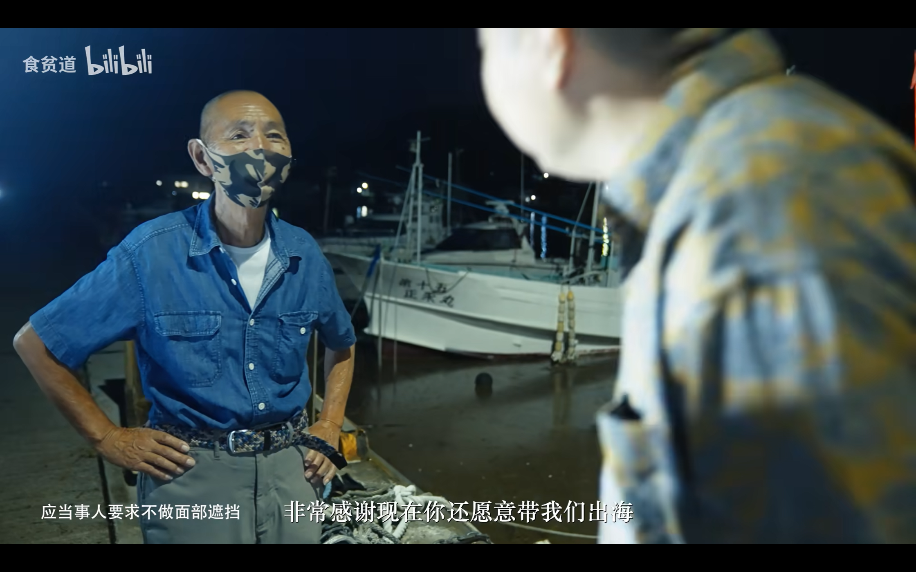
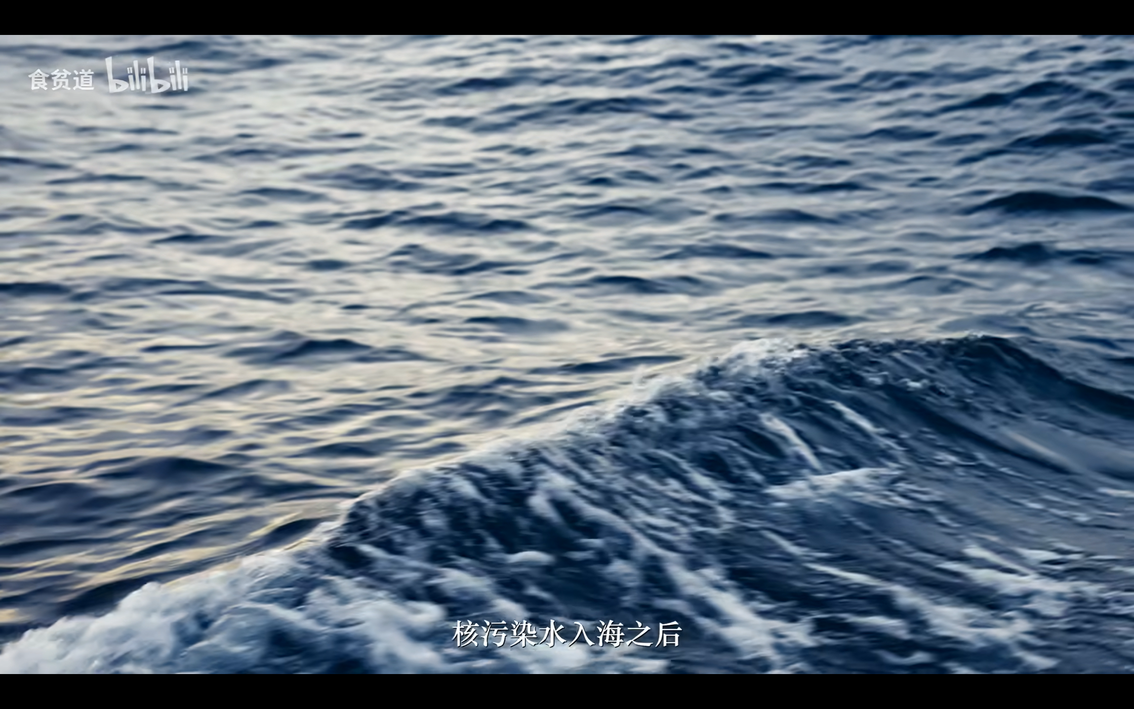
在视频中有一次采访
UP主跟着这位日本当地的71岁渔民老人
（违背日本福岛渔民协会的规定，接受了UP主出海的请求）
和他一起出海打鱼，并且采访了他的心声
普通人对于政客的抉择、自然的呼啸无能为力......

Slide 26


日本核污水事故告诉我们，我们还需要全人类所有国家的努力来共同保护环境、保护海洋、保护我们这个唯一的蓝色家园
我在此呼吁每个人，保护海洋，了解海洋，热爱并且珍爱我们的海洋

Slide 27
同济大学
揭秘极地与海洋
汇报人：2251745 张宇
ppt制作：黄恩泽 吴宗桦
谢谢欣赏
I hope that the people of the world can stand up and ignore politics and class, and work together to protect our earth and ocean homes

